Slide 1
Car Monitoring
Ambient Intelligence

Slide 2
Summary:
Problem: Parents forgetting their children in the car, It can cause sever dehydration and even death. |  | Market: Parent of children (and even pet owner).
 | Solution: Built in system that automatically monitoring the car and alerting the parent when needed. |  | Mission: Preventing another children forgotten cases and simplify the solution for the costumer.

Slide 3

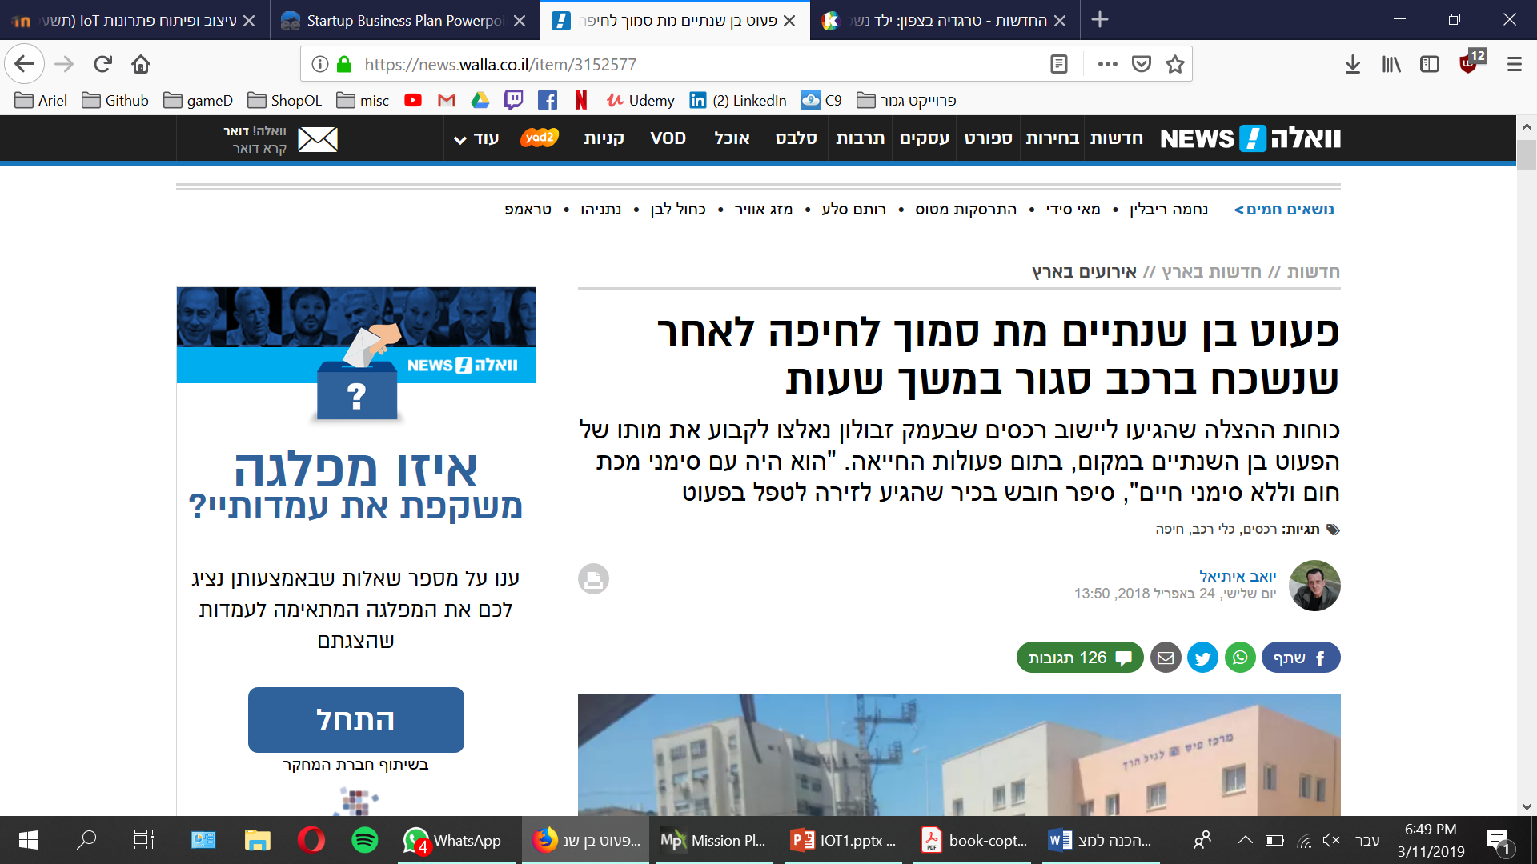

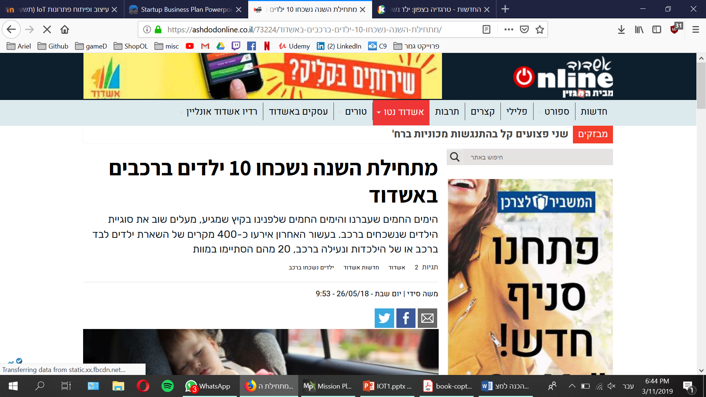

Slide 4
רקע:
על-פי ארגון 'בטרם לבטיחות ילדים', בעשור האחרון אירעו כ-400 מקרים של השארת ילדים לבד ברכב או של הילכדות ונעילה ברכב, בהם היו מעורבים 427 ילדים. 20 מן המקרים הללו הסתיימו במות הילד. קבוצת הגיל הבולטת היא של תינוקות ופעוטות בני 0-3: כ-77% מכלל המעורבים בהיפגעות, כאשר פעוטות עד גיל שנתיים מהווים כ-42% מכלל המעורבים.
במחקרים נמצא כי גם בימים בהם הטמפרטורה בחוץ הייתה של 22 מעלות צלזיוס, תוך 60 דקות עלתה הטמפרטורה בתוך חלל הרכב ל- 47 מעלות צלזיוס. לאחר 20 דקות הטמפ' במכונית הגיעה ליותר מ-50 מעלות צלסיוס, ולאחר 40 דקות הטמפרטורה עברה את ה-65.5 מעלות צלסיוס. גם אם משאירים חלון פתוח מעט, מידת החום במכונית עולה לרמות מסוכנות ביותר לילדים. חום קיצוני משפיע על תינוקות ופעוטות במהירות רבה ובצורה חמורה מכיוון שממדי הגוף של ילדים קטנים, טמפ' הגוף שלהם עלולה לעלות במהירות הגדולה פי שלושה עד חמישה מהמהירות בה עולה טמפרטורת הגוף של מבוגר.

Slide 5
Projects that we will use:

Slide 6
Approach Sensor With ESP32.
Wi-Fi Smart Scale.
PIR Motion Sensor using Interrupts and Timers.
ESP32 Deep Sleep Tutorial.
Sensing DTH11 Humidity and Temperature.

Slide 7
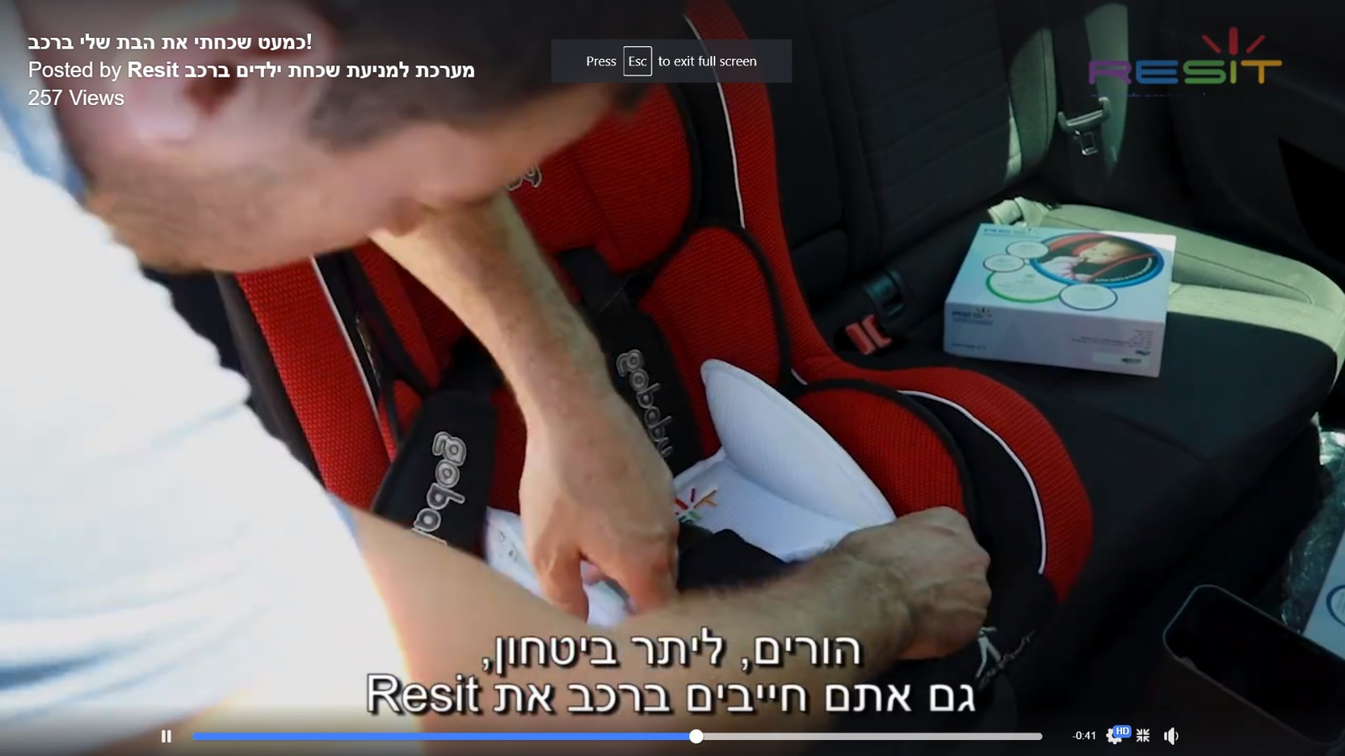
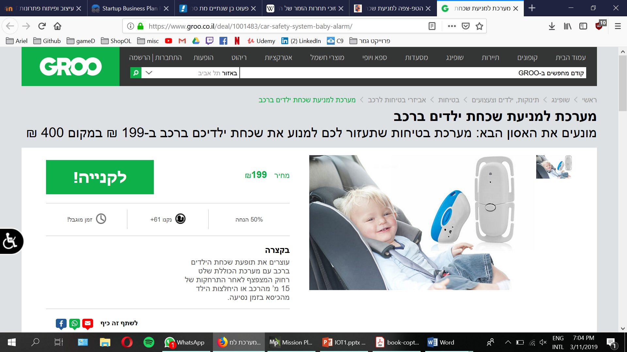
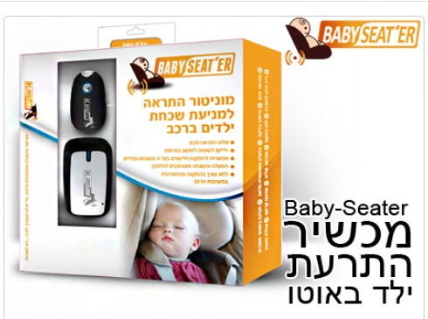
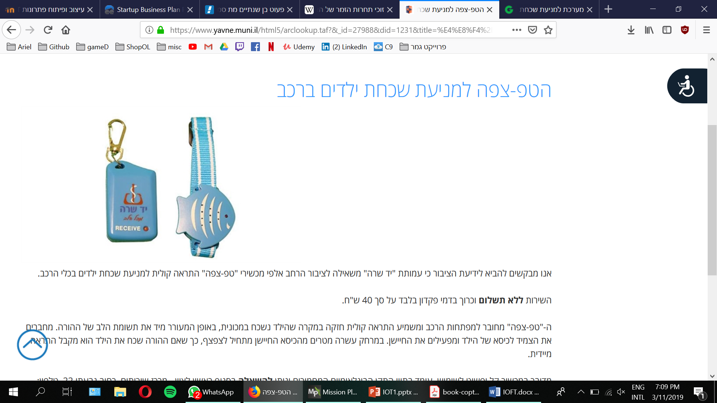

Slide 8
Our goals:
A smart system that learns and warns about child forgetfulness based on monitoring the interior of the car, and the user's patterns of use of the vehicle with machine learning and storing the information in cloud services. Vehicle monitoring will be carried out by environmental sensors that will gather information sent to the edge services and be introduced into algorithms to create a user pattern array and better ability to detect daily anomalies in vehicle use and better detection of unusual behavior in the vehicle.

Slide 9
Objectives:
Finding a behavior pattern.
Defining a scenario of forgetfulness.
Minimize the system.
Create alerts in real time.
Minimize false alerts.

Slide 10
Constantine - Physical computing
Arbel - Edge Services
Shimon - Cloud Services

